Slide 1
Ритуалы вооруженных сил Российской Федерации
Тема № 28

Slide 2
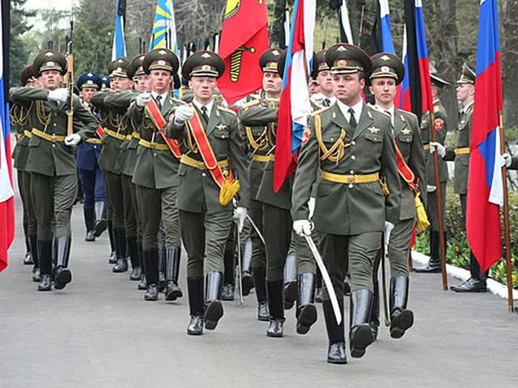
Воинские ритуалы — это торжественные церемонии, совершаемые в повседневных условиях, во время праздничных торжеств и других случаях.
Порядок их совершения закреплен в уставах, наставлениях и инструкциях.

Slide 3
История развития воинских традиций и ритуалов
Древняя Русь
ритуал развода почетного караула
Петр Ι
ритуал развода почетного караула
триумфальные шествия войск
традиция боевых награждений
традиция верности боевому знамени

Slide 4
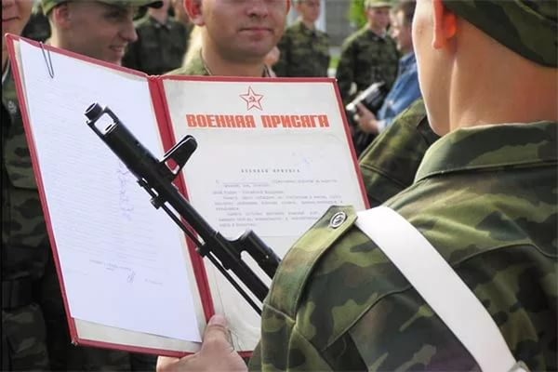
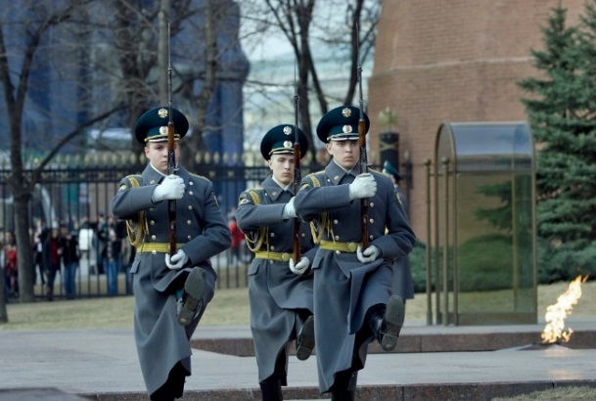
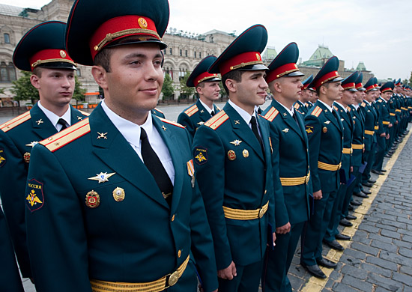
Воинские ритуалы
Ритуалы
боевой
деятельности
Ритуалы
учебно-боевой
деятельности
Ритуалы
повседневной
деятельности

Slide 5
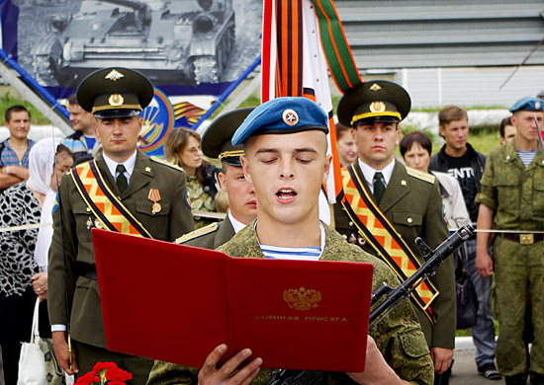
Ритуалы боевой деятельности
Один из наиболее важных - ритуал приведения к Военной присяге.
при Боевом знамени;
при Государственном флаге РФ;
с оркестром.
По окончании церемонии командир части поздравляет воинов с приведением к Военной присяге, оркестр исполняет государственный гимн.
После этого воинская часть проходит торжественным маршем.

Slide 6
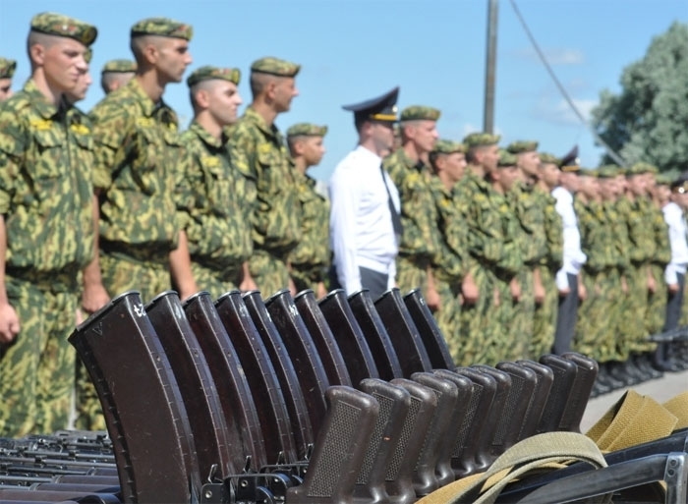
Ритуалы боевой деятельности
Ритуал вручения личному составу вооружения и военной техники
после приведения к Военной присяге
с оружием при Боевом Знамени и с оркестром
Стрелковое оружие, подлежащее вручению, выносится к месту построения и раскладывается на столах в 10 м от строя. Другое вооружение и военная техника вручаются на местах их хранения.

Slide 7
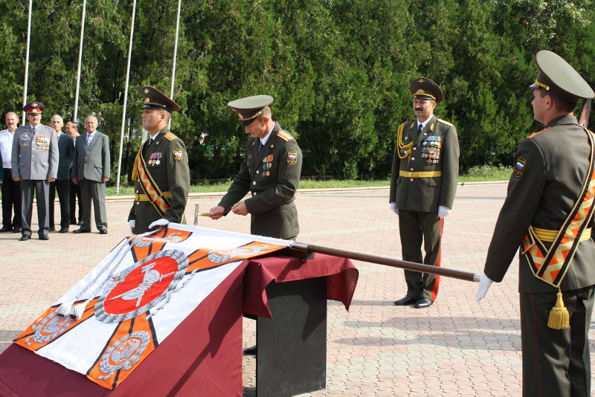
Ритуалы боевой деятельности
Ритуал вручения боевого знамени воинской части
командир воинской части назначает знаменщика и двух ассистентов из сержантов, прапорщиков или офицеров и знаменный взвод
Оркестр исполняет «Встречный марш». После этого командир части выступает с ответным словом. В заключение ритуала воинская часть проходит торжественным маршем.

Slide 8
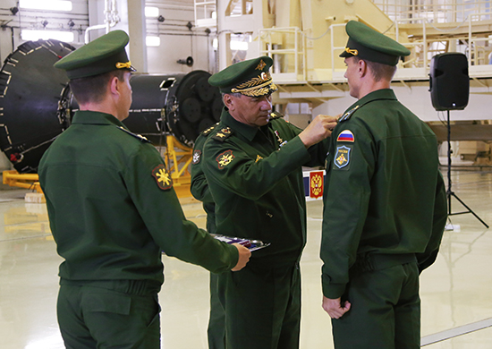
Ритуалы боевой деятельности
Ритуал вручения наград
Государственная награда вручается Президентом Российской Федерации или иным должностным лицом по его поручению.
при Государственном флаге РФ и Боевом знамени с оружием в порядке, установленном Строевым уставом ВС РФ для строевого смотра.

Slide 9
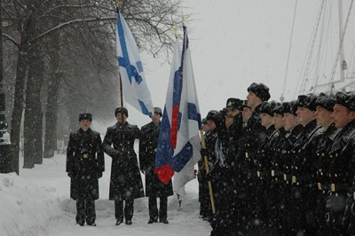
Ритуалы учебно-боевой деятельности
Ритуал посвящения в боевую специальность
докладывает о своей готовности управлять (работать, эксплуатировать и т.п.), вверенной ему боевой техникой.
Командир вручает ему удостоверение на право самостоятельного несения боевого дежурства выполнения функциональных обязанностей, поздравляет со вступлением в ряды боевых специалистов.

Slide 10
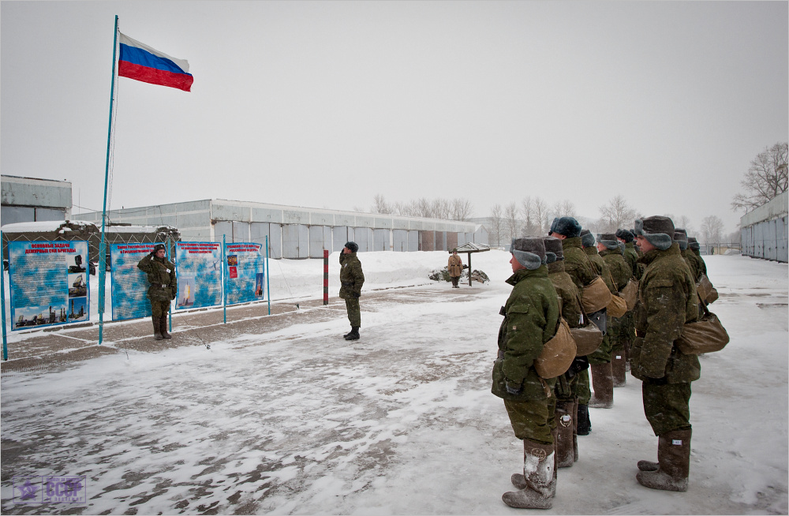
Ритуалы учебно-боевой деятельности
Заступление на боевое дежурство
На площадке выстраиваются смены. Раздается мелодия Государственного гимна. Звучат слова боевого приказа, доклады начальников расчетов о готовности личного состава и техники к боевому дежурству.

Slide 11
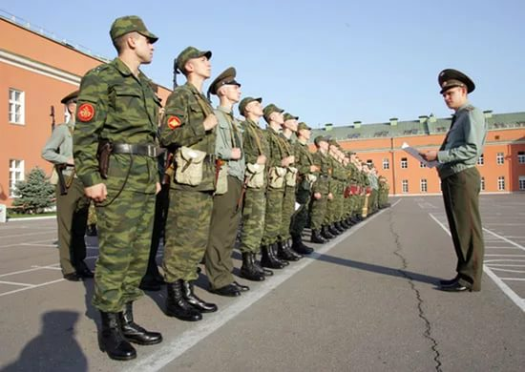
Ритуалы учебно-боевой деятельности
Развод и смена караулов
Место и время развода гарнизонных караулов устанавливает начальник гарнизона, а внутренних караулов — командир воинской части.

Slide 12
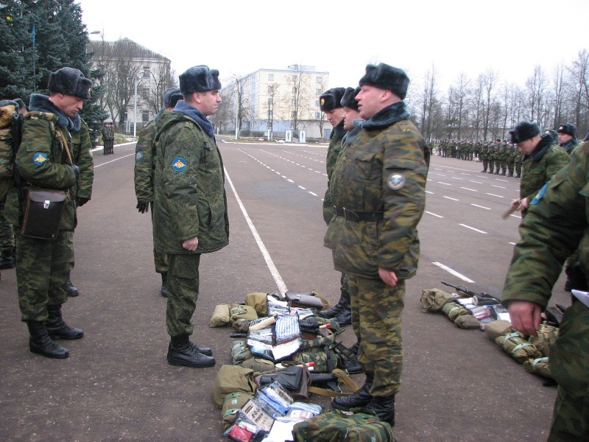
Ритуалы учебно-боевой деятельности
Строевой смотр
проводится в целях определения степени одиночной строевой выучки и строевого слаживания подразделений; также проверяются внешний вид военнослужащих, наличие и состояние снаряжения, вооружения и военной техники

Slide 13
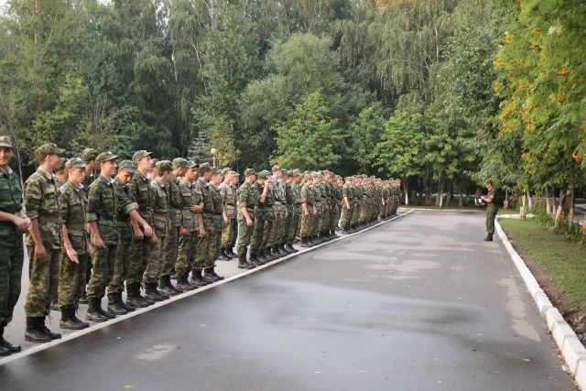
Ритуалы учебно-боевой деятельности
Общая вечерняя поверка в части
В начале поверки старшина роты или лицо, его замещающее, называет воинские звания, фамилии военнослужащих, зачисленных за совершенные ими подвиги в списки роты навечно или почетными солдатами.

Slide 14
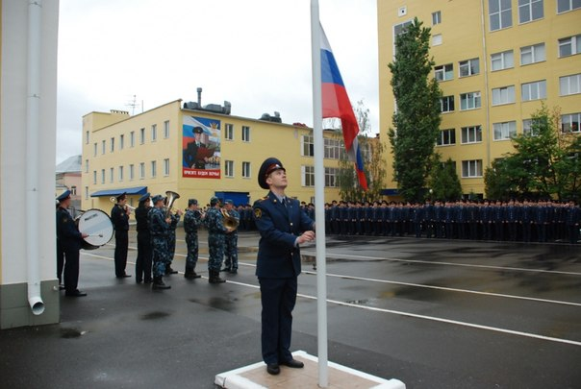
Ритуалы повседневной деятельности
Ритуал подъема и спуска Государственного флага РФ
Государственный флаг РФ является официальным государственным символом РФ и ежедневно поднимается в местах постоянной дислокации воинских частей

Slide 15
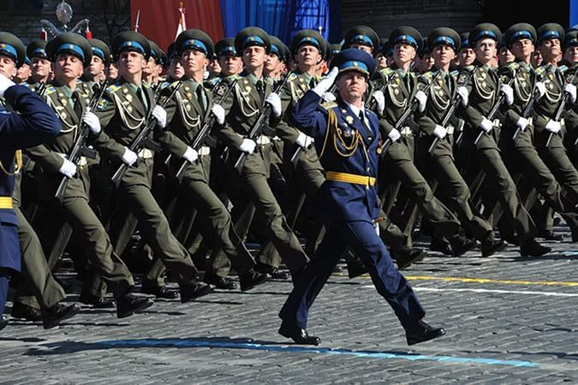
Ритуалы повседневной деятельности
Парад
Они делились на церковные и строевые. Строевые условно подразделялись на три части: построение войск; встреча лица, принимающего парад; объезд частей, прохождение церемониальным маршем.

Slide 16
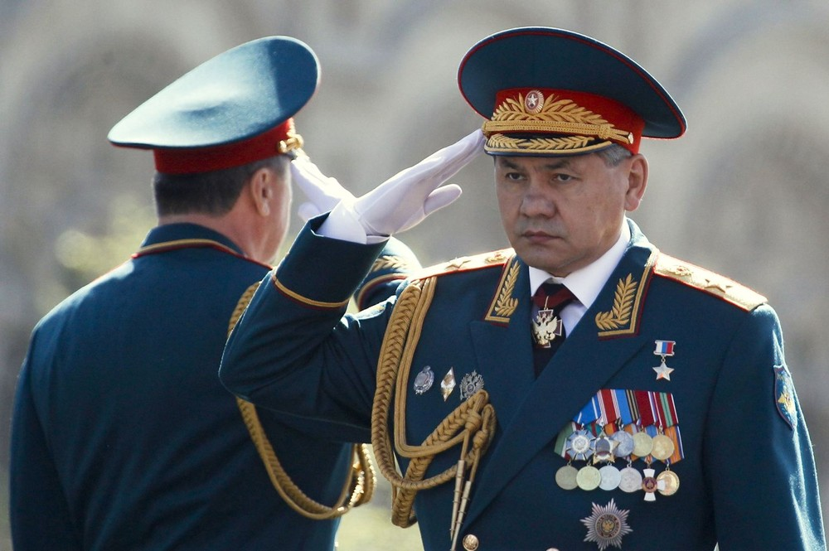
Ритуалы повседневной деятельности
Воинское приветствие
могилу неизвестного солдата;
братские могилы воинов, павших в боях за свободу и независимость Отечества;
Боевое знамя воинской части, Военно-морской флаг с прибытием на военный корабль и при убытии с него;
похоронные процессии, сопровождаемые воинскими подразделениями.

Slide 17
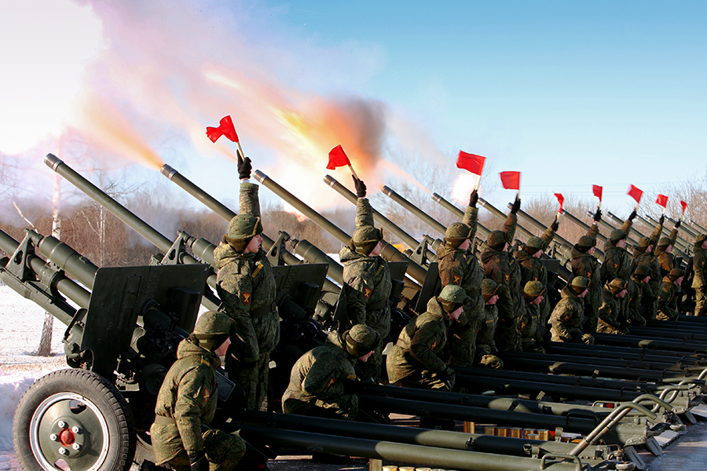
Ритуалы повседневной деятельности
Производство салютов
Наиболее распространенной формой салюта является салют выстрелами.
Первый в истории салют был дан 21 декабря 1709 ᴦ.
Первый салют в Москве был произведен 5 августа 1943 ᴦ.

Slide 18
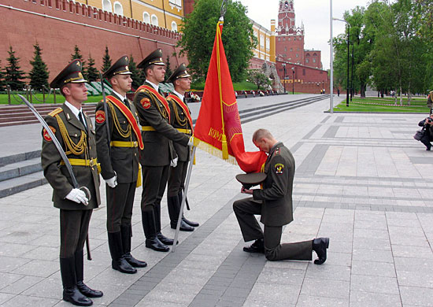
Воинские ритуалы сопровождают воина на протяжении всей военной службы, и каждый из них имеет глубокий смысл и воспитательное значение.

